Slide 1
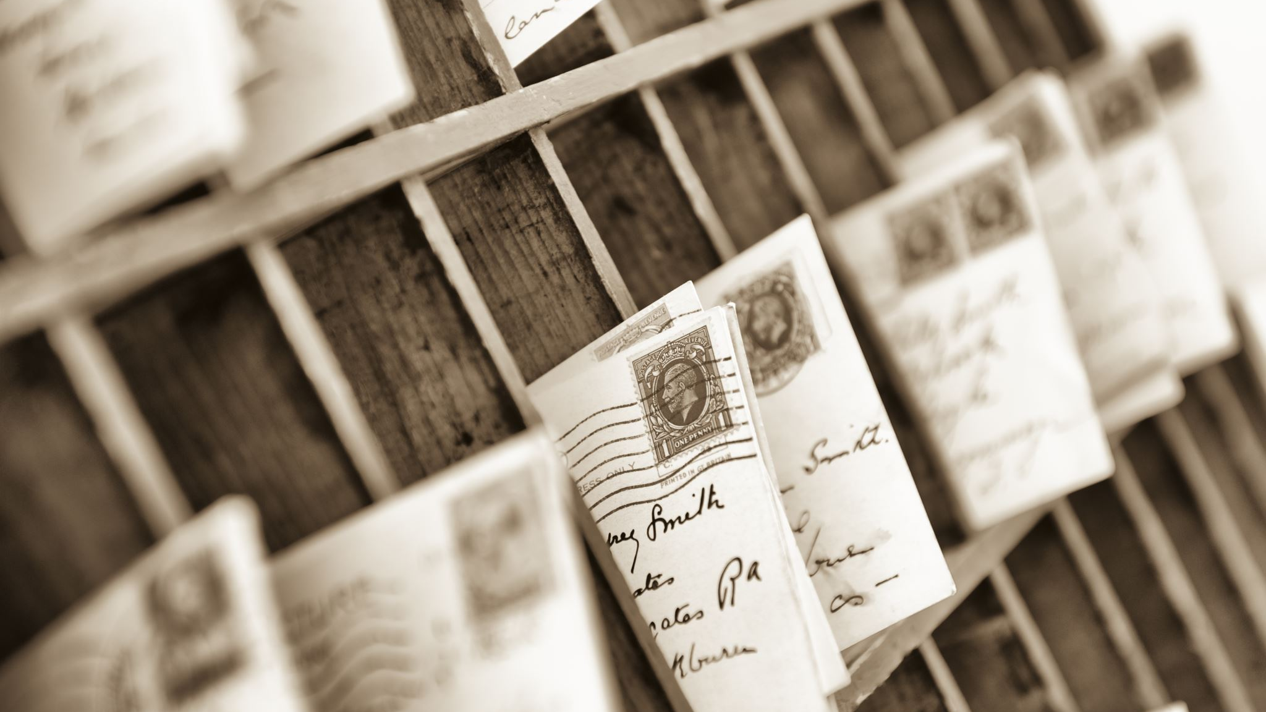
Adjektive
Frau Somaia
Mit Verben

Slide 2
Frau Somaia
Lesen
Seite n, 20

Slide 3
Klasse
Frau Somaia
Die Bedeutung: awesome

Slide 4
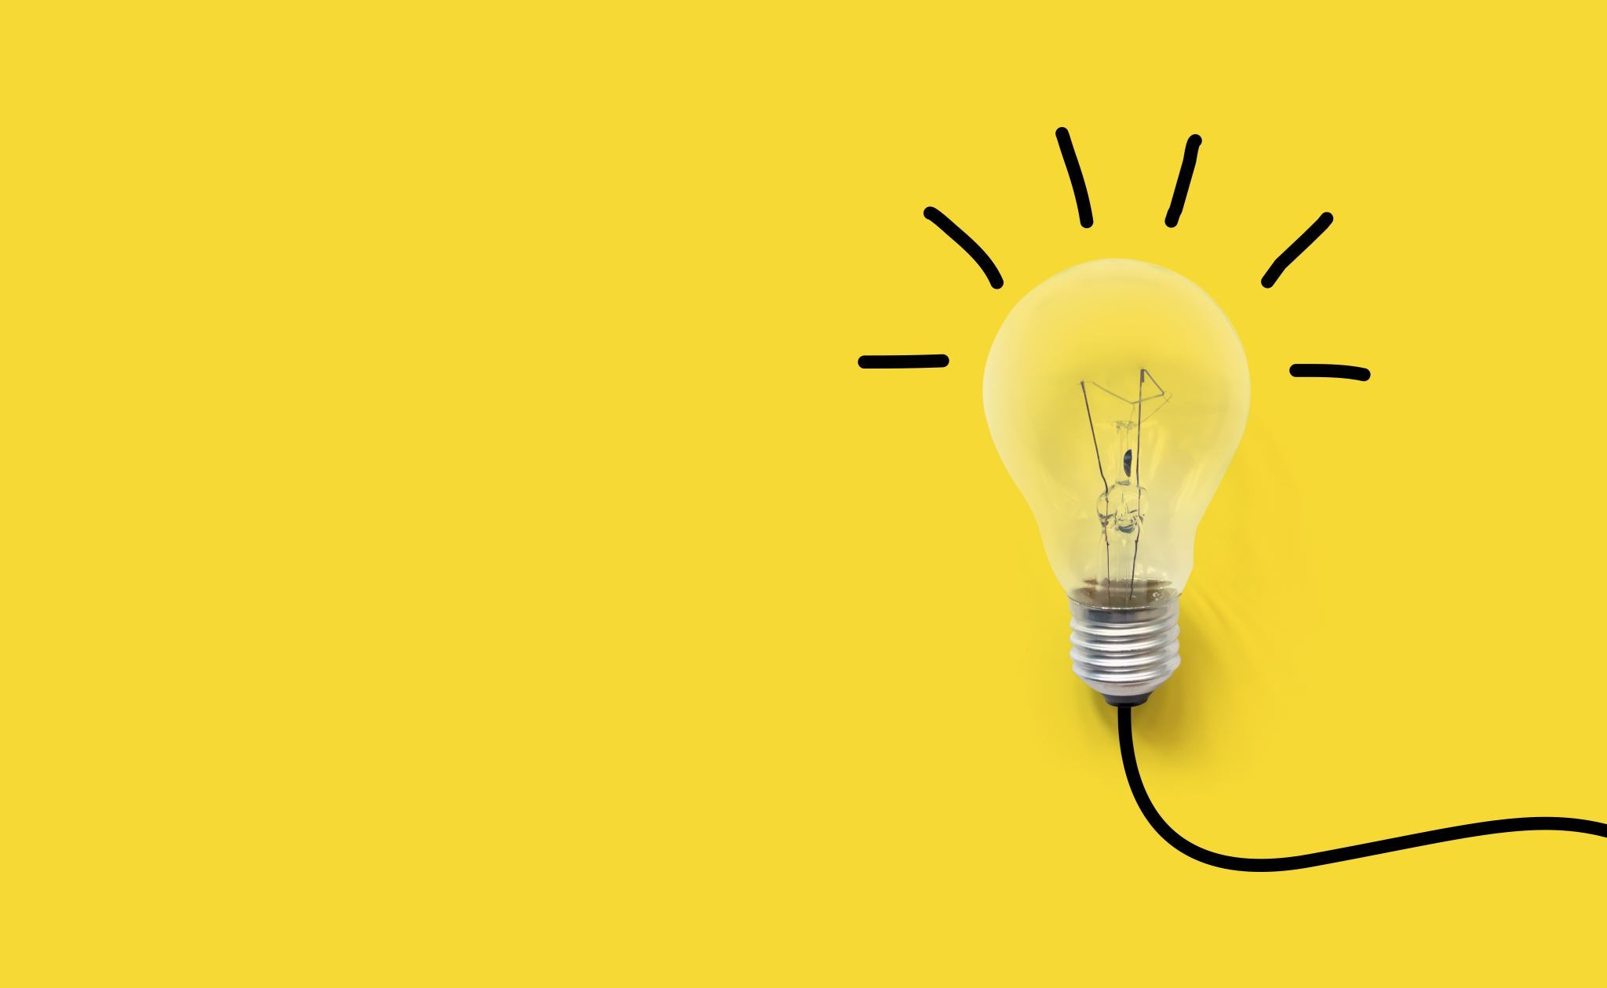
Gut
Frau Somaia
Die Bedeutung: good

Slide 5
Schnell
Frau Somaia
Die Bedeutung: fast

Slide 6
Toll
Frau Somaia
Die Bedeutung: graet

Slide 7
Blöd
Frau Somaia
Die Bedeutung: dumb or stupid

Slide 8
Langweilig
Frau Somaia
Die Bedeutung: boring

Slide 9
Nett
Frau Somaia
Die Bedeutung: kind or nice

Slide 10
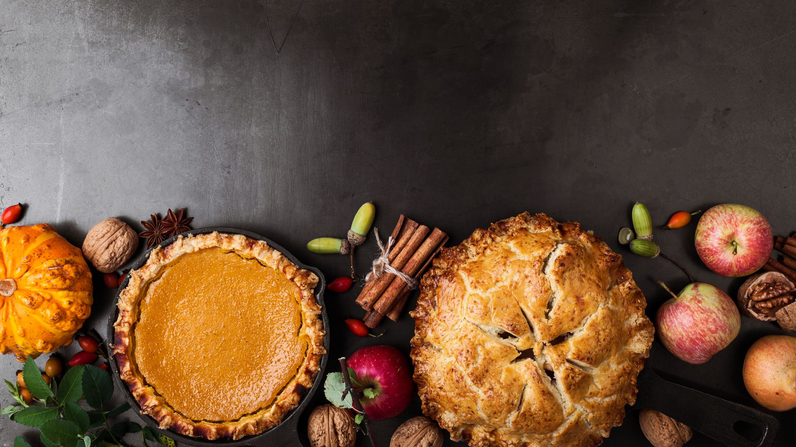
Danke!
Frau Somaia

